Slide 1
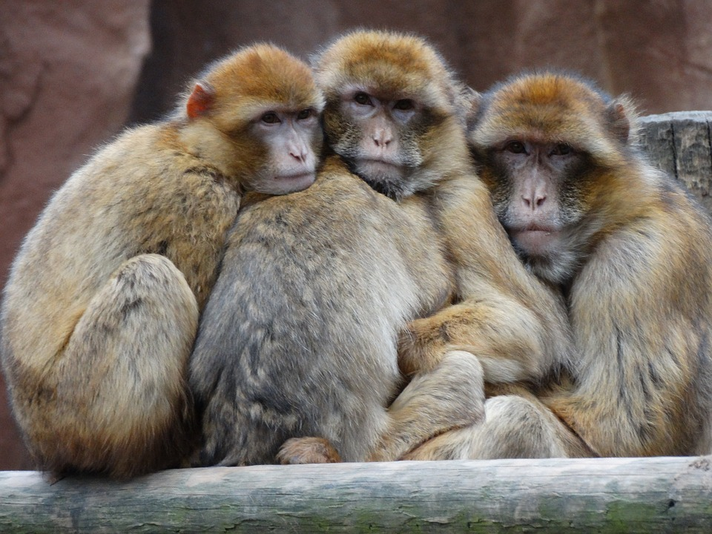
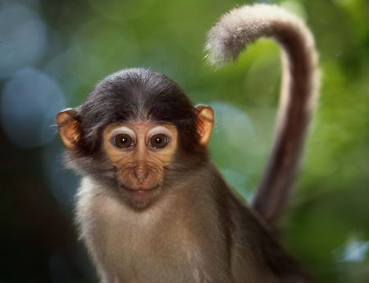
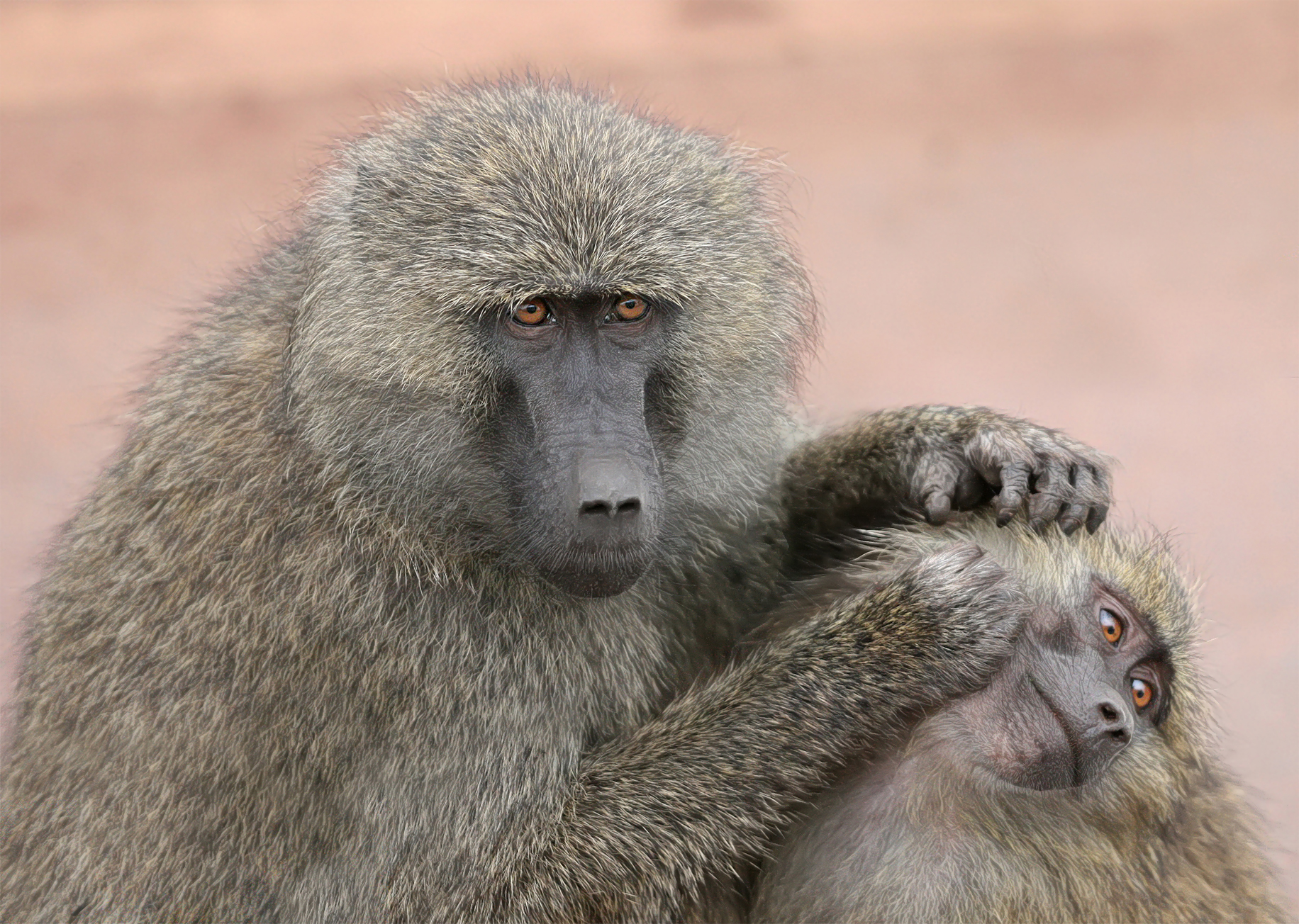
“mensen vlooien elkaar te weinig”

Slide 2
Objectief?

Slide 3
vraagje?
Hebben apen vlooien?

Slide 4
vraagje?
Is pesten genetisch verankerd?
JA
NEE

Slide 5
vraagje?
Is pesten noodzakelijk in de ontwikkeling van kinderen?
JA
NEE

Slide 6
vraagje?
Pestgedrag is makkelijk te herkennen?
JA
NEE

Slide 7
Vlooien vergelijken
'Het gedrag van apen is de perfecte spiegel.
Apen vlooien elkaar, maar hebben helemaal geen vlooien.
Dat doen ze om relaties met elkaar op te bouwen en het vertrouwen te winnen. Als apen stoppen met vlooien, valt de groep uit elkaar.
Bij mensen zijn de informele gesprekken het samen koffie drinken het vlooien.

Slide 8
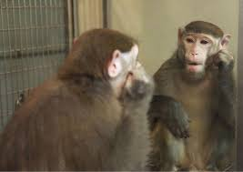
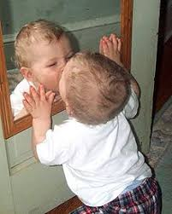
Waarom apen en mensen vergelijken?
Beiden zeer sociaal
Gedrag deels bepaald door genen
Lange kindertijd

Slide 9
vraagje?
Een school is de basis voor een veilige omgeving
waar
Niet waar

Slide 10
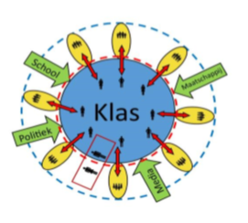

Slide 11
Wat is het doel van pesten?
Ontdekkingstocht
Leren
Groepsafbakening
Onzekerheidsvermijding
Dominantie (vanaf adolescentie)
Normstelling

Slide 12
Verschillen mens en aap
Sociale isolatie
Op verschillende leeftijden pesten
…groepsafbakening
Omstanders, sociale druk
Waar ligt de verantwoordelijkheid
Verbaal en cyberpesten

Slide 13
Wat is pesten?

Slide 14
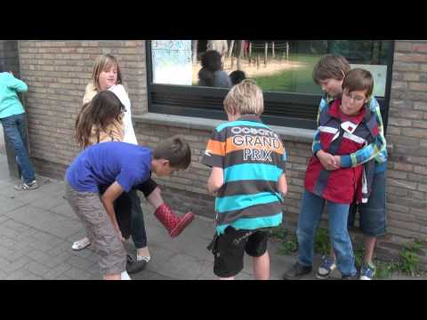
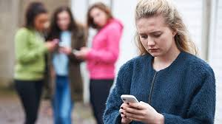
Onderscheid tussen
Verbaal, fysiek en relationeel
Direct vs indirect (niet face-to-face, roddelen, buitensluiten)

Slide 15
Cijfers
Rollen:
Dader & slachtoffer
Assistent (actief)
Aanmoediger
Omstander “publiek”
Verdediger van het slachtoffer
Veel daders noemen zich aanmoediger
In Nederland rond de 15%
85% is betrokken
Pesten is dus een groepsfenomeen

Slide 16
Observeren
observeren
inventariseren
Classificeren
(conclusie)
Inventarisatie beleving
(subjectief)
Besluiten reactie
Actie
Pestprotocol / normen en waarden
Voorbeeld stellen voor anderen

Slide 17
Twee belangrijke stappen
Hoe kijk je?
Wat zie je?
Objectief
Cruciale signalen opmerken
Hoe plaats je gedrag
Hoe herken je gedrag
“onzichtbaar gedrag”
Ethogram

Slide 18
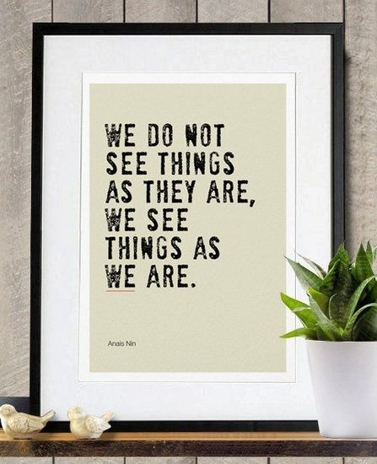
Wat is dan objectief?
Geen interpretatie
Geen vooroordeel
Geen waardeoordeel
Geen projectie

Slide 19
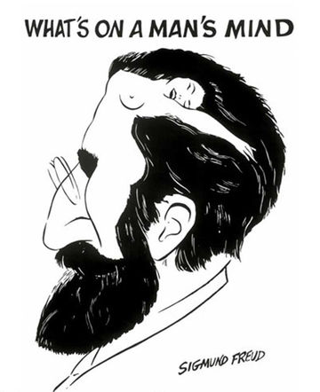
https://oefeningenmaken.wikispaces.com/objectief+waarnemen+oefening

